Slide 1
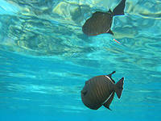
Полное отражение

Slide 2
Задача № 1
Луч света падает из воды на границу раздела двух сред «вода - воздух» под углом 60 ⁰. Найдите угол преломления луча в воздухе.
(абсолютный показатель преломления воды принять равным 1,33).
Ответ:
– этого не может быть,
т.к.

Slide 3
Задача № 2
Луч света падает из воды на границу раздела двух сред «стекло - воздух» под углом 60 ⁰. Найдите угол преломления луча в воздухе.
(абсолютный показатель преломления стекла принять равным 1,5.)
Ответ:
– этого не может быть,
т.к.

Slide 4
Задача № 3
Луч света падает из воды на границу раздела двух сред «стекло - вода» под углом 60 ⁰. Найдите угол преломления луча в воздухе.
(абсолютный показатель преломления стекла принять равным 1,7;
а воды – 1, 33).
Ответ:
– этого не может быть,
т.к.

Slide 5
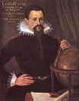
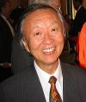
Иоганн Кеплер
(1571–1630),
немецкий астроном
впервые описал явление
полного внутреннего отражения света
Чарльз Као
(родился 4 ноября 1933 года)
китайский, британский и американский инженер-физик.
Лауреат Нобелевской премии
по физике 2009 года
за «новаторские достижения
в области передачи света по волокнам для оптической связи»
ЭЙХЕНВАЛЬД
АЛЕКСАНДР АЛЕКСАНДРОВИЧ
(1864 – 1944),
русский физик
В 1908 выяснил вопрос о природе полного внутреннего отражения света

Slide 6
β
β
β
α
α
β=90⁰
α₀
α
β
α₀ – предельный угол полного отражения
Полное внутреннее отражение

Slide 7
Предельный угол полного отражения света

Slide 8
Таблица значений предельных углов полного внутреннего отражения
Вещество | Абсолютный показатель преломления, n | Предельный угол, α₀
Вода | 1,33 | 49⁰
Алмаз | 2,44 | 24º
Спирт | 1,34 | 47º
Стекло различных сортов | 1,5 - 2 | 30º- 42º
Лед | 1,31 | 50⁰

Slide 9
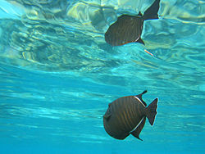
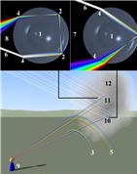
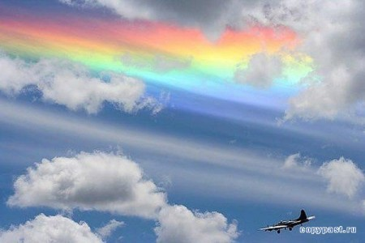
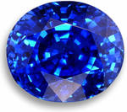
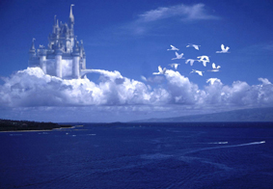
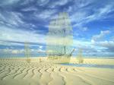
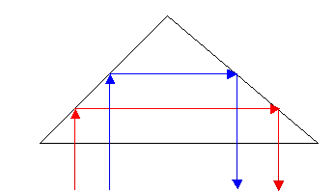
Полное внутреннее отражение света в природе
Взгляд из воды
на поверхность
Радуга
Миражи: Фата-моргана
«Игра камней»

Slide 10
Световоды
n_{оболочки} = 1,474
оболочка (кварц+ B, Ge, P)
R
сердцевина ( кварц)
r
n_{сердцевины =} 1,479
R ≈ 5-10 r
r≈ 10 – 100 мкм
n _{сердцевины} > n_{оболочки}

Slide 11
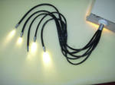
Волоконная оптика в медицине
 | Жгуты из волокон используются в медицине для исследования внутренних органов. Два световода можно закинуть в любое малодоступное место организма. С помощью одного световода освещают нужный объект, посредством другого передают его изображение в фотокамеру или глаз. Например, опуская световоды в желудок, медикам удаётся получить прекрасное изображение интересующей их области, несмотря на то, что световоды приходится перекручивать и изгибать самым причудливым образом. Оптическое волокно также используется для формирования изображения. Пучок света, передаваемый оптическим волокном, иногда используется совместно с линзами — например, в эндоскопе, который используется для просмотра объектов через маленькое отверстие.

Slide 12
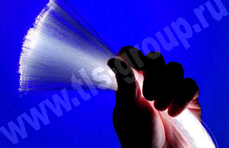
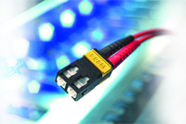
Волоконная оптика в передаче информации
 | Оптическое волокно считается одной из самых совершенных физических сред для передачи информации, а также самой перспективной средой для передачи больших объемов информации (в основном потоковой) на большие расстояния. Оптоволокно обладает отличными физическими характеристиками, очень высокой устойчивостью к электромагнитным и радиочастотным помехам.. Оптический Интернет?! Его название происходит от способа транспортировки информации в глобальной сети Интернет. Вместо обычных медных проводников используются нити оптоволоконного кабеля, который состоит из специальных кварцевых волокон, во многом схожих с обычным стеклом. Вместо обычных радиоволн в волокнах распространяется световое излучение, что позволяет достигать колоссальных скоростей передачи информации. Технология получила широкое распространение благодаря высокой масштабируемости. Масштабируемость в контексте - это слабая зависимость скорости передачи информации от самого транспорта - оптического волокна.

Slide 13
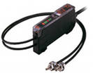
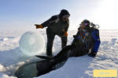
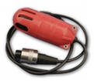
Волоконно-оптический датчик
 | Оптическое волокно может быть использовано как датчик для измерения напряжения, температуры, давления и других параметров. Малый размер и фактическое отсутствие необходимости в электрической энергии, даёт волоконно-оптическим датчикам преимущество перед традиционными электрическими в определённых областях. Оптическое волокно используется в гидрофонах в сейсмических или гидролокационных приборах. Созданы системы с гидрофонами, в которых на волоконный кабель приходится более 100 датчиков. Системы с гидрофоновым датчиком используются в нефтедобывающей промышленности, а также флотом некоторых стран.

Slide 14
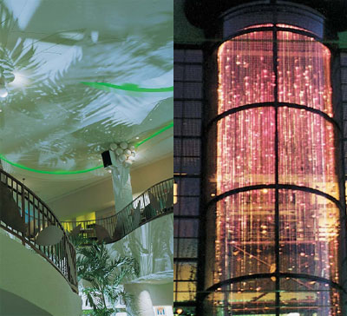
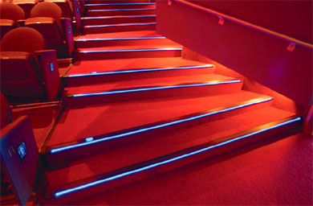
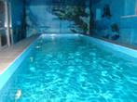
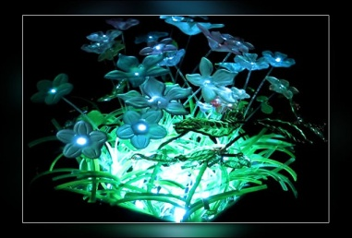
Волоконная оптика в современной архитектуре
 | Диапазон областей применения оптоволоконного освещения настолько широк, что перечислить их все практически невозможно. Оптические волокна широко используются для освещения. В некоторых зданиях оптические волокна используются для обозначения маршрута с крыши в какую-нибудь часть здания. Оптические волокна как подсветка бассейнов. Волоконно-оптическое освещение также используется в декоративных целях, включая коммерческую рекламу, искусство и искусственные ёлки.

Slide 15
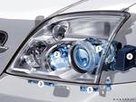
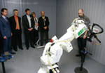
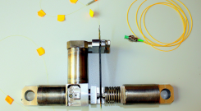
Волоконная оптика и оптические приборы
 | Перспективная фара фирмы Valeo на основе светодиодов. Уникальный роботизированный комплекс на основе волоконных лазеров мощностью 0,4 кВт, 2 кВт 5кВт, способный производить 3–х мерную резку, сварку и закалку разнообразных деталей сложного профиля. Волоконно-оптический датчик механической деформации продольного растяжения/сжатия Микроскоп на основе волоконной оптики

Slide 16
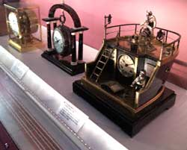
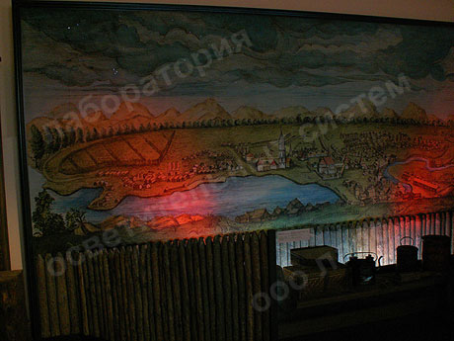
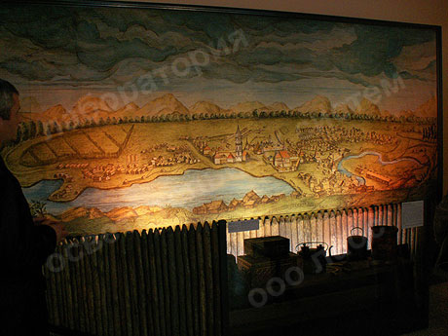
Витрины и музейные экспонаты
 | Это очень существенный аспект применения оптоволокна. Для музеев исключительно важно поддержание постоянных температуры и влажности, и применение галогенных ламп может быть нежелательным из-за большого количества выделяемого тепла. В этом случае оптоволоконная подсветка может быть лучшим решением, позволяющим полностью исключить нежелательное тепловое воздействие. Динамическое освещение панорамы. За определенный интервал, отведенный для рассказа экскурсовода, освещение панорамы меняется от ночного - лунная дорожка, звезды, горящий свет в окнах домов, к утреннему, с разгоранием красных прожекторов, далее к полуденному, с плавным нарастанием яркости прожекторов белого цвета (дневной солнечный свет) и, наконец, к закату. Все происходит в автоматическом режиме.

Slide 17
ЗАДАЧА
При переходе из первой среды во вторую угол преломления равен 45° градусов, а при переходе из первой среды в третью угол преломления равен 30° (при том же угле падения). Определите предельный угол полного отражения для света, идущего из третьей среды во вторую.

Slide 19
Домашнее задание
§ 62, упр. 8(9);
Познакомиться с презентацией «Полное отражение света» на сайте http://dnevnik.ru/
Используя интерактивную модель сайта http://www.rusedu.ru/detail_6171.html , определить предельный угол полного отражение для сред:
рубин – стекло;
алмаз – стекло;
спирт – воздух.

